Slide 1

TOÁN LỚP 1
SỐ 17,18,19,20 (Tiết 1)

Slide 2
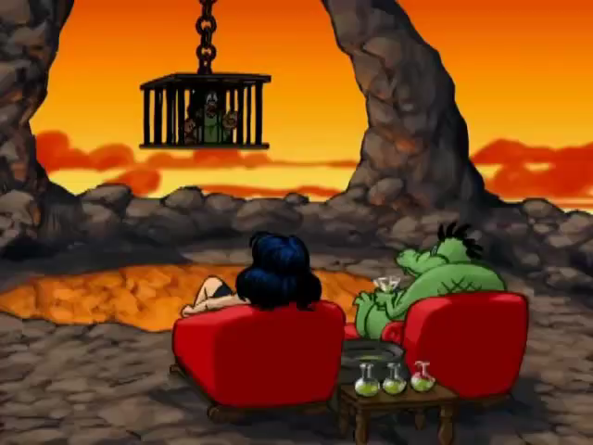
Gia đình của Hugo đang bị giam giữ
PLAY
Các em hãy giúp Hugo giải cứu họ nhé!

Slide 3
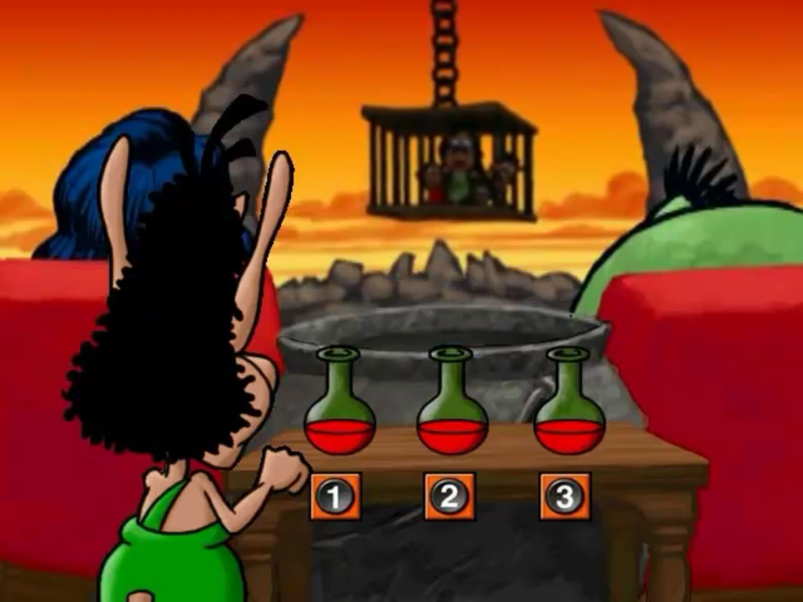

Câu 1: Trong hình có bao nhiêu ngôi sao
A. 13
B. 12
C. 11
NEXT
A
B
C

Slide 4
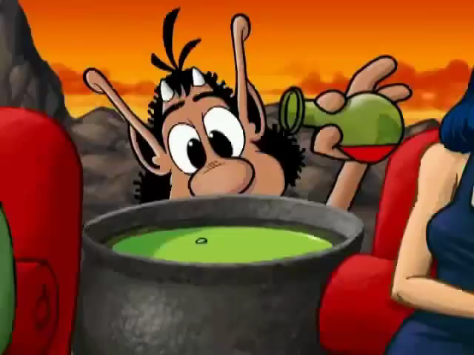
BACK

Slide 5
Câu 2: Đây là số mấy?
A. 12
Mười hai
B. 11
C. 10
NEXT
A
B
C

Slide 6
BACK

Slide 7
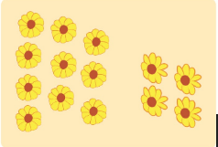
Câu 3: Có bao nhiêu bông hoa trong hình dưới?
A. 13
B. 14
C. 15
NEXT
A
B
C

Slide 8
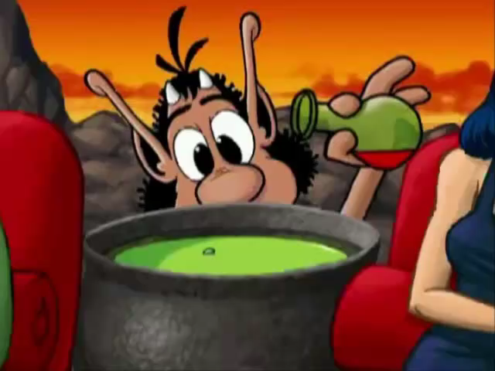
BACK

Slide 9

Câu 4: Hình dưới có bao nhiêu quả táo?
A. 13
B. 14
C. 15
NEXT
A
B
C

Slide 10
BACK

Slide 11
Câu 5: Đây là số mấy?
A. Mười ba
15
B. Mười bốn
C. Mười lăm
NEXT
A
B
C

Slide 12
BACK

Slide 13
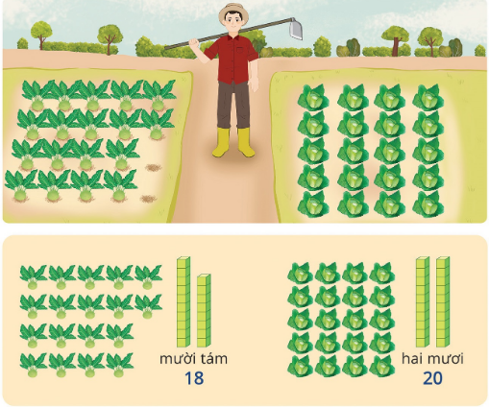

Slide 14
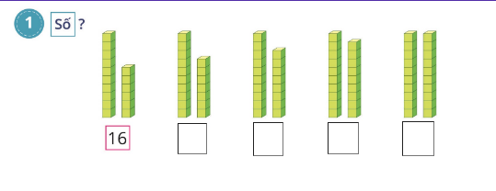
17
18
19
20

Slide 15

Củng cố bài học

